Slide 1
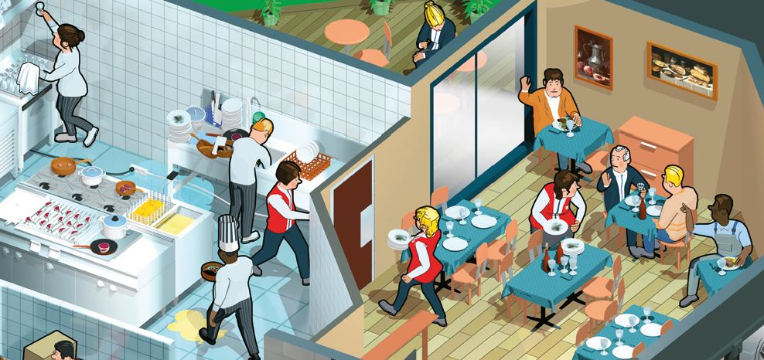
Démarche TutoPrév’ hôtellerie restauration 29 Mars 2022
Denis SCHNEIDER
Direction Relation Entreprises
et interventions sociales
CARSAT ALSACE MOSELLE

Slide 2

Analyse – Etages
Situation de travail : Travail d’une femme de chambre
Liste des principaux risques repérés (et niveau d’importance) :
1. Risque chimique : un désincrustant corrosif et un détergent-désinfectant nocif sans utiliser de gants.
2. Risque chimique : utilisation d’un désodorisant fenêtres fermées.
3. Postures contraignantes : lavage du sol de la salle de bain en vaporisant le produit au sol puis en passant la lavette à quatre pattes.
4. Manutention manuelle : soulever le matelas lors du changement des draps ; porter le linge depuis l’office et/ou vers le chariot de linge sale jusqu’au chariot principal situé à côté de l’ascenseur et séparé de quelques marches.
5. Risque de chute : câble de l’aspirateur très long et sans enrouleur. Obligation de marcher sur le tas de fil pour le ranger.

Slide 3
SITUATION 1

Slide 4
Analyse
La femme de chambre nettoie la douche avec du produit corrosif
Zone de présence
Zone dangereuse
Produit chimique
corrosif
Femme de chambre
Contact régulier du
produit avec la peau
Situation observée n°1 :
Etages
Risque repéré :
Risque chimique
Brûlure chimique / Irritations

Slide 5
Analyse
Risque repéré de la situation n°1 : Risque chimique (Détergent désinfectant en spray)
Mesures de prévention associées
Suppression du danger ou réduction de l’exposition | Mesures de protection collective | Mesures de protection individuelle | Mesures complémentaires
Utiliser un produit détergent désinfectant non corrosif | Ventiler les locaux (pas en lien avec les brûlures cutanées mais irritation des voies respiratoires) | Porter des gants | Fiche de données de sécurité (formation en interne sur l’utilisation des produits)
 |  |  | Pictogrammes de rappel à l’office

Slide 6
SITUATION 2

Slide 7
Analyse
La femme de chambre nettoie le sol de la salle de bain à quatre pattes
Zone de présence
Zone dangereuse
Femme de chambre
Mauvaise posture
Répétition du geste
Situation observée n°2 :
Etages
Risque repéré :
Posture contraignante
Lombalgie / TMS

Slide 8
Analyse
Risque repéré de la situation n°2 :
Mesures de prévention associées
Suppression du danger ou réduction de l’exposition | Mesures de protection collective | Mesures de protection individuelle | Mesures complémentaires
Serpillère avec manche adapté (plus court ou escamotable) | Augmenter la durée de nettoyage par chambre |  | Formation gestes et postures (PRAP)
Taille de la salle de bain

